Slide 1
第三章 世界的居民
【课程标准】
1.人口与人种
●运用地图、资料，说出世界人口增长和分布的特点。
●举例说明人口问题对环境及社会、经济的影响。
●说出世界三大人种的特点，并在地图上指出三大人种的主要分布地区。
2. 语言和宗教
●运用地图说出汉语、英语、法语、俄语、西班牙语、阿拉伯语的主要分布地区。
●说出世界三大宗教及其主要分布地区，举例说出不同国家和地区存在着不同的宗教信仰及文化传统。
3.聚落
●运用图片描述城市景观和乡村景观的差别。
●举例说出聚落与自然环境的关系。
●懂得保护世界文化遗产的意义。

Slide 2
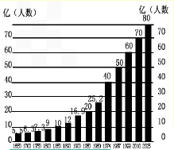
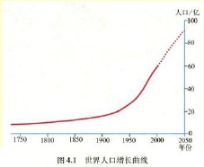
第三章 世界的居民
第一节 世界的人口
1．世界人口的数量与增长
（1）人口数量：2011年世界人口总数突破 。
70亿
（2）世界人口的增长特点：1800年以前--相当缓慢；
1800年以后--迅速增长；
目前--仍以较快的速度持续增长。
（3）人口自然增长率：自然增长率＝ ______－死亡率
出生率

Slide 3
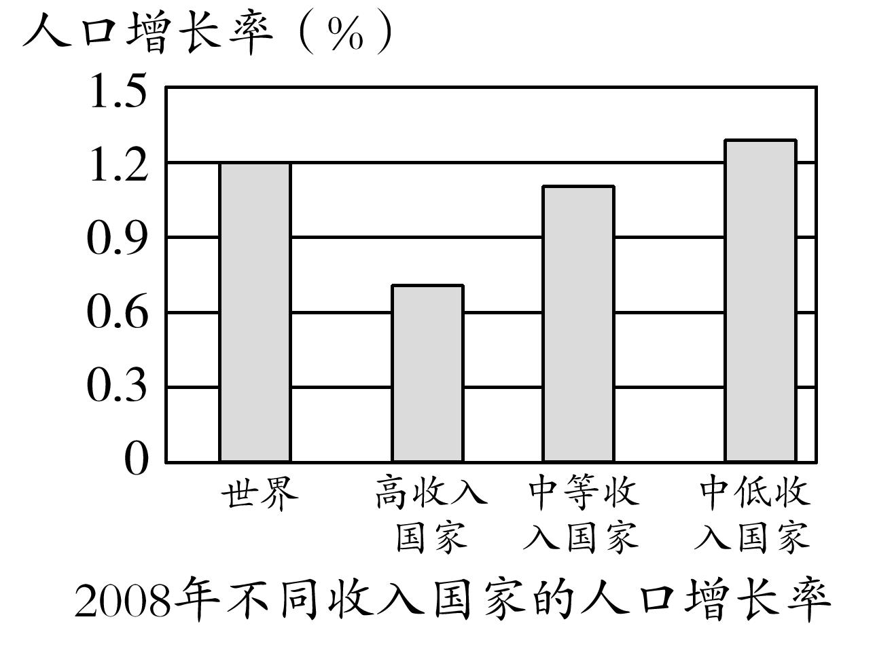
（4）读下图，归纳人口增长与经济发展水平之间的关系：
经济发展水平高的国家，人口的自然增长____________；
经济发展水平低的国家，人口的自然增长____________。
注意：人口增长的数量与人口自然增长率有关，还与当地
的人口基数有关。例如，人口自然增长率最高的是非洲，
但世界上人口最多的是亚洲。
速度较慢
速度较快

Slide 4

世界人口的增长微视频

Slide 5

世界人口的分布微视频
2．世界人口的分布
（1）人口密度：反映人口地理分布的________程度，用
____________表示。
（2）人口稠密区：亚洲东部和_________，________的西部，__________东部和 ____________东部
疏密
人/千米²
人口密度=人口总数÷面积
南部
欧洲
北美洲
南美洲

Slide 6
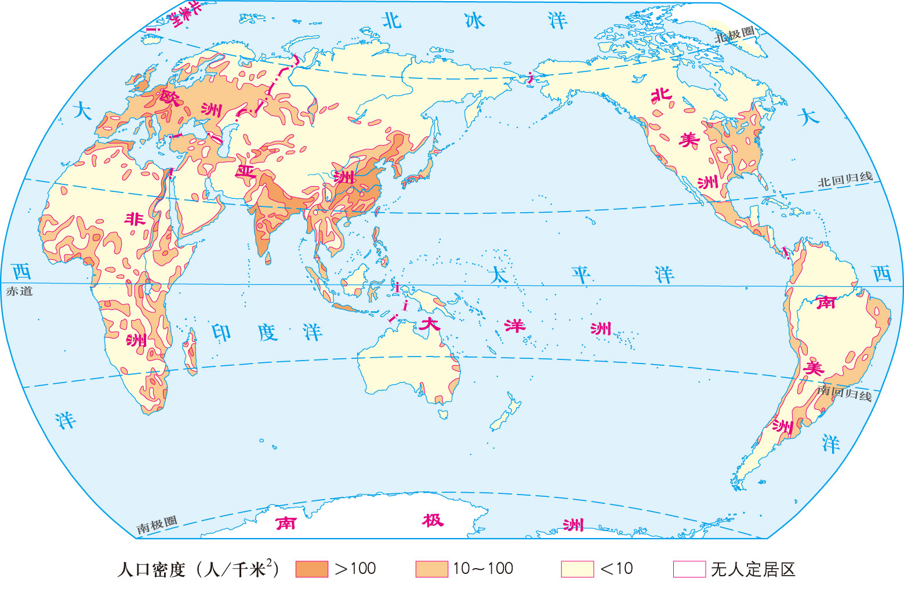
欧洲西部
北美洲东部
亚洲
东部
亚洲
南部
纬度位置（中低纬度、高纬度）
海陆位置（沿海、内陆）
地形类型（平原、高山高原）
√
√
稠密区分布规律
√
气候条件：
气候适宜，降水较多

Slide 7
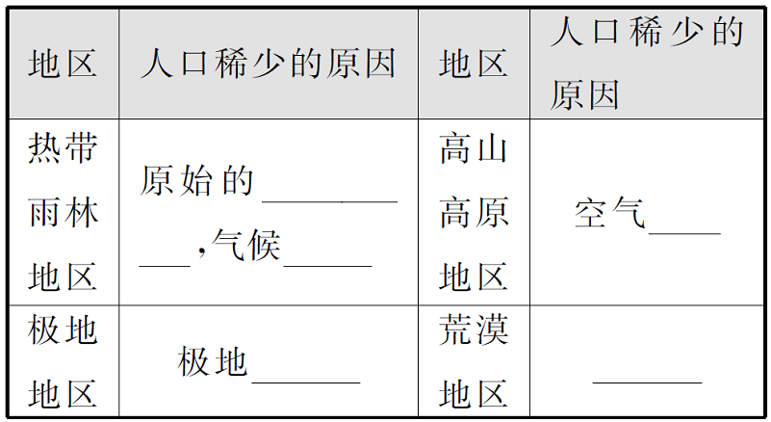
（3）人口稀疏区
热带雨林
稀薄
湿热
寒冷
干旱

Slide 8
3.世界的人口问题
（1）人口增长问题
①人口增长过快带来的问题：________ 短缺，_______恶
化，生活贫困，就业________，教育、医疗、卫生条件差
等。
②人口增长过慢带来的问题：________短缺、______________、国防兵力不足等。
资源
环境
困难
劳动力
人口老龄化

Slide 9

（2）世界人口问题对策
人口增长过快
计划生育政策
人口问题
人口出现负增长
鼓励生育政策
人口的增长应该与资源、
环境相协调，与社会经
济发展相适应。

Slide 10
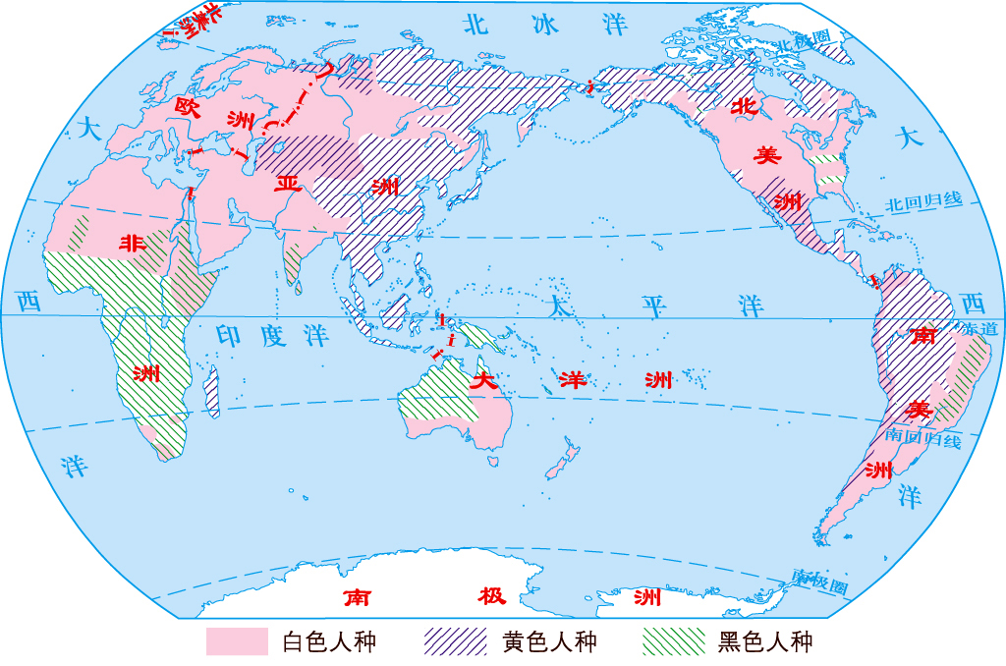
第二节 世界的人种
世界三大人种及分布
1.亚洲东部主要是 人种，欧洲分布范围最广的人种是 人种，非洲的中部和南部主要是 人种。
2.北冰洋沿岸的因纽特人属于 人种，
美洲大陆的土著居民印第安人属于 人种。
3.混血种人在 洲分布最广。
黄色
白色
黑色
黄色
黄色
南美

Slide 11

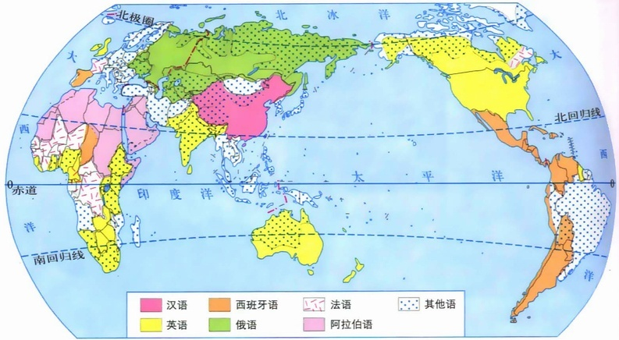
第二节 世界的语言和宗教
一、世界的主要语言
联合国工作语言——汉语、英语、法语、俄语、
西班牙语、阿拉伯语
世界上，使用汉语的人数最多。
世界上，使用范围最广的语言是英语。

Slide 12
世界的语言及分布
联合国六种工作语言 | 分布地区及特点
汉语 | ____和海外的华人和华侨；汉语是世界上使用人数最多的语言
英语 | ____、美国、澳大利亚、印度、菲律宾；英语是世界上使用范围最广的语言
法语 | 法国、比利时、瑞士、加拿大及非洲的一些国家
俄语 | ____和前苏联的各加盟共和国
西班牙语 | ____及拉丁美洲多数国家
阿拉伯语 | ____ 地区
中国
英国
俄罗斯
西班牙
西亚和北非
注意：巴西属于拉丁美洲，但其通用语言是葡萄牙语，不是西班牙语。

Slide 13
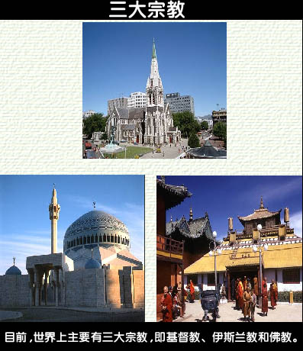
三大宗教
基督教
教徒最多,流传最广的是哪一个?
佛教
伊斯兰教

Slide 14
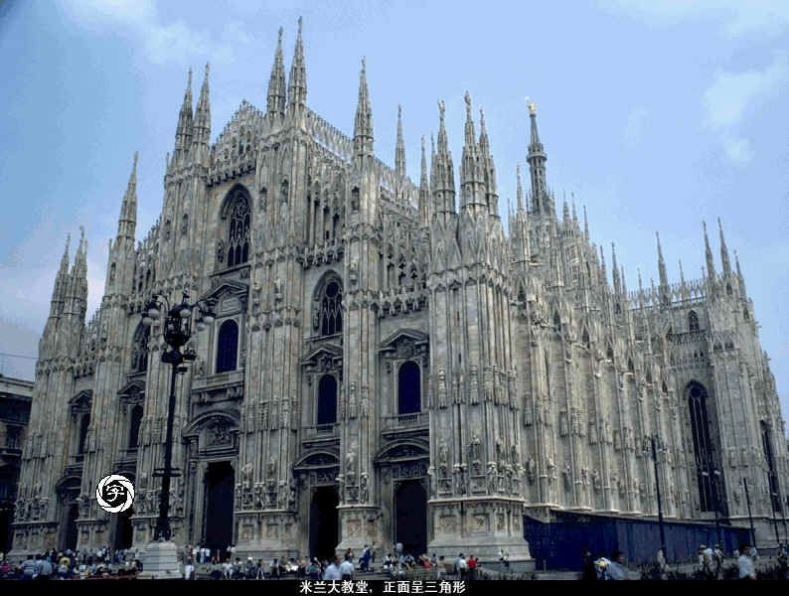
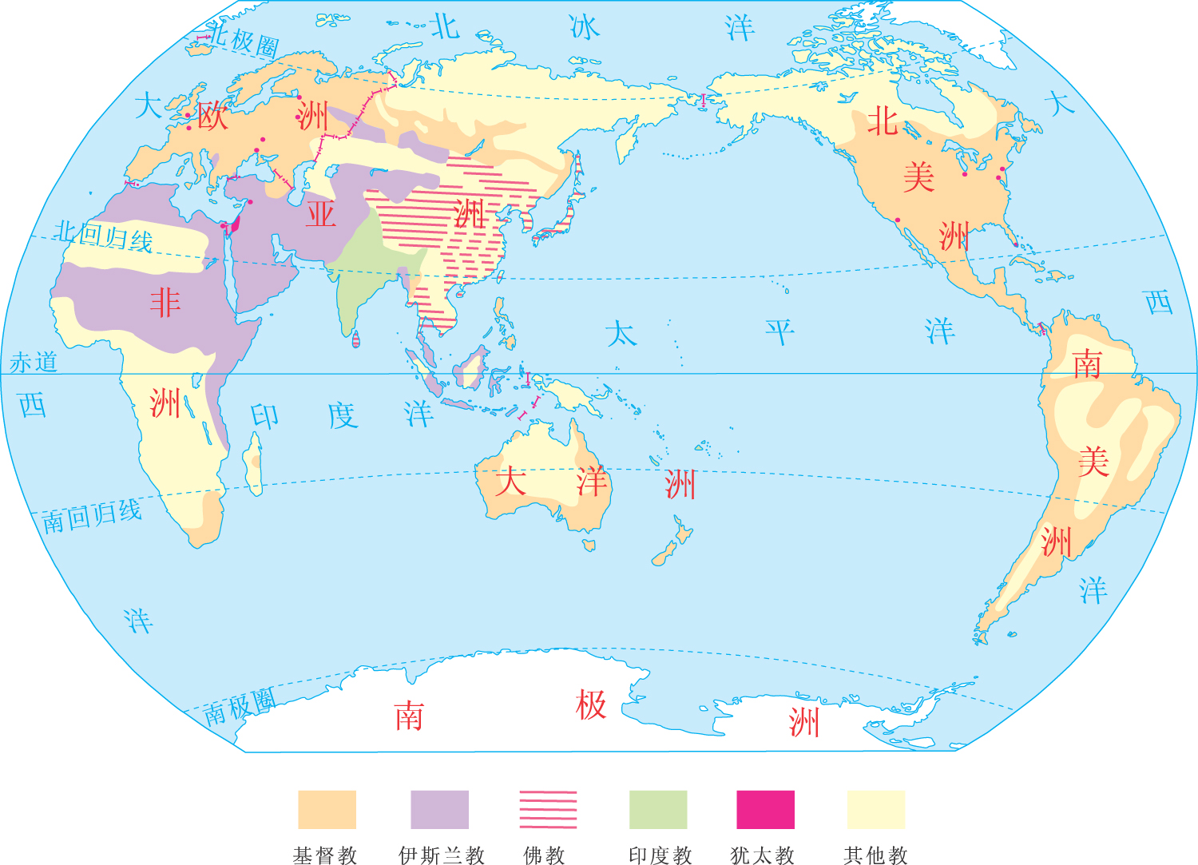
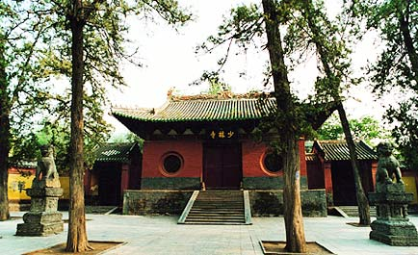
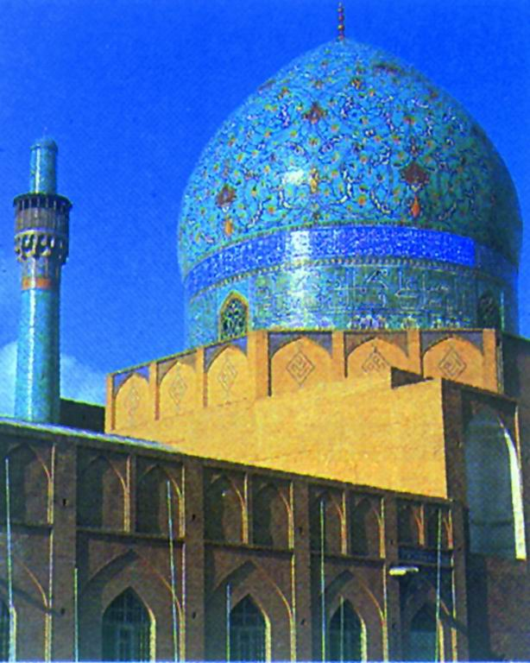
教堂
(基督教)
寺庙(佛教)
清真寺
(伊斯兰教)

Slide 15



世界的宗教及分布
宗教 | 基督教 | 伊斯兰教 | 佛教
发源地 | 巴勒斯坦地区 | 沙特阿拉伯 | __古印度__
主要分布地区 | __欧洲__、北美洲、南美洲及大洋洲 | 亚洲的西部和东南部、非洲北部和东部 | __东亚__、东南亚和南亚的斯里兰卡
宗教建筑
经典 | __《圣经》__ | __《古兰经》__ | 《金刚经》

Slide 16
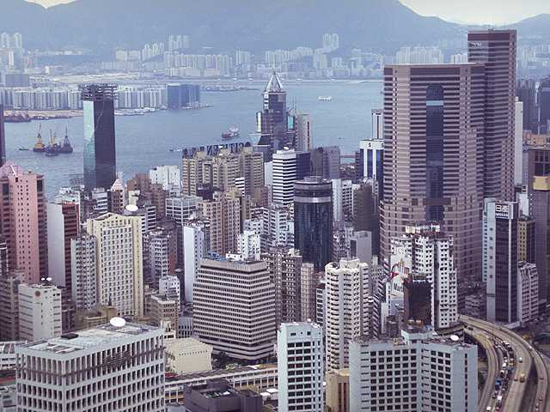
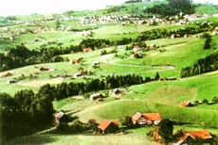
第四节 世界的聚落
一、聚落的主要形式包括城市 和 乡村。
建筑物：集中、高
建筑物：分散、矮
道路：密集
道路：稀少
人口：稠密
人口：稀疏
二、分布：乡村民居大多依山傍水，沿河流、山麓或公路分布。

Slide 17
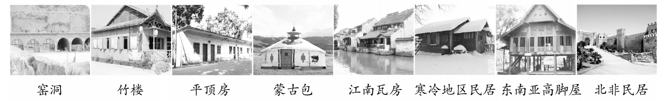
三、民居与自然环境的关系
 | 民居建筑风格 | 当地气候特点
寒冷地区民居 | 窗小、墙体厚实、屋顶大多__高耸__ | __严寒__
湿热地区民居 | 窗大、墙体__单薄__、屋顶大多坡度大 | 高温多雨
北非的平顶屋 | 窗小、__墙厚__、屋顶大多为__平顶__ | 干旱、气温日变化大

Slide 18
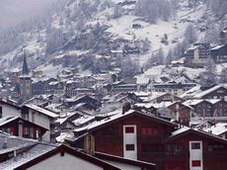
三、民居与自然环境的关系
寒冷
地区的民居墙体厚实，屋内建有壁炉或火炕，窗户比较小，有的窗户还装上双层玻璃。在冬天积雪较多的地方，屋顶大多高耸。
抵御寒风，
保持屋内暖和。
高耸的屋顶，不易积雪，
保护建筑物。

Slide 19
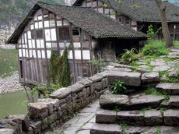
地区的民居墙体相对单薄，门窗开得较大，并建有较完善的排水系统。
湿热
雨水多，需要经常排水。
利于通风散热，
保持屋内干爽。

Slide 20
四、保护世界文化遗产的措施
1．控制工业污染对历史性建筑物的侵蚀。
2．禁止在著名文化遗产周围修建高大的现代化建筑物。
3．避免过度旅游活动对文化遗产的破坏等。

Slide 21
第五章 世界的发展差异
【课程标准】
1. 发展中国家与发达国家
●运用数据和实例，说出发展中国家和发达国家发展水平的差异。 ●知道发展中国家与发达国家的地区分布特点。
2. 国际合作
●用实例说明加强国际合作的重要性。
●说出联合国等国际组织在国际合作中的作用。

Slide 22
第五章 世界的发展差异
①经济发展水平划分： 发展中 国家和 发达 国家。
②陆地面积划分：世界上最大的国家是 俄罗斯 ，
世界上最小的国家是 梵蒂冈 。
中国陆地面积位居世界第 三 位。
③人 口 划 分：世界第一人口大国是 中国 ，
第二人口大国是印度。
世界人口最少的国家是梵蒂冈 。
④政治体制划分：中国是 社会主义 国家。
美国是 资本主义 国家。
一、国
家
划
分

Slide 23
二、发展中国家与发达国家
1、分布
分类 | 所在大洲 | 主要国家 | 所在半球
发达国家 | 大多分布于北美洲、 欧洲 、大洋洲 | 美国、加拿大、英国、法国、德国、意大利、 日本 、澳大利亚、新西兰等 | 主要分布在 北 半球和东半球
发展中国家 | 亚洲、 非洲 、拉丁美洲 | 中国、巴西、印度等 | 主要分布于北半球的 南部 和南半球

Slide 24
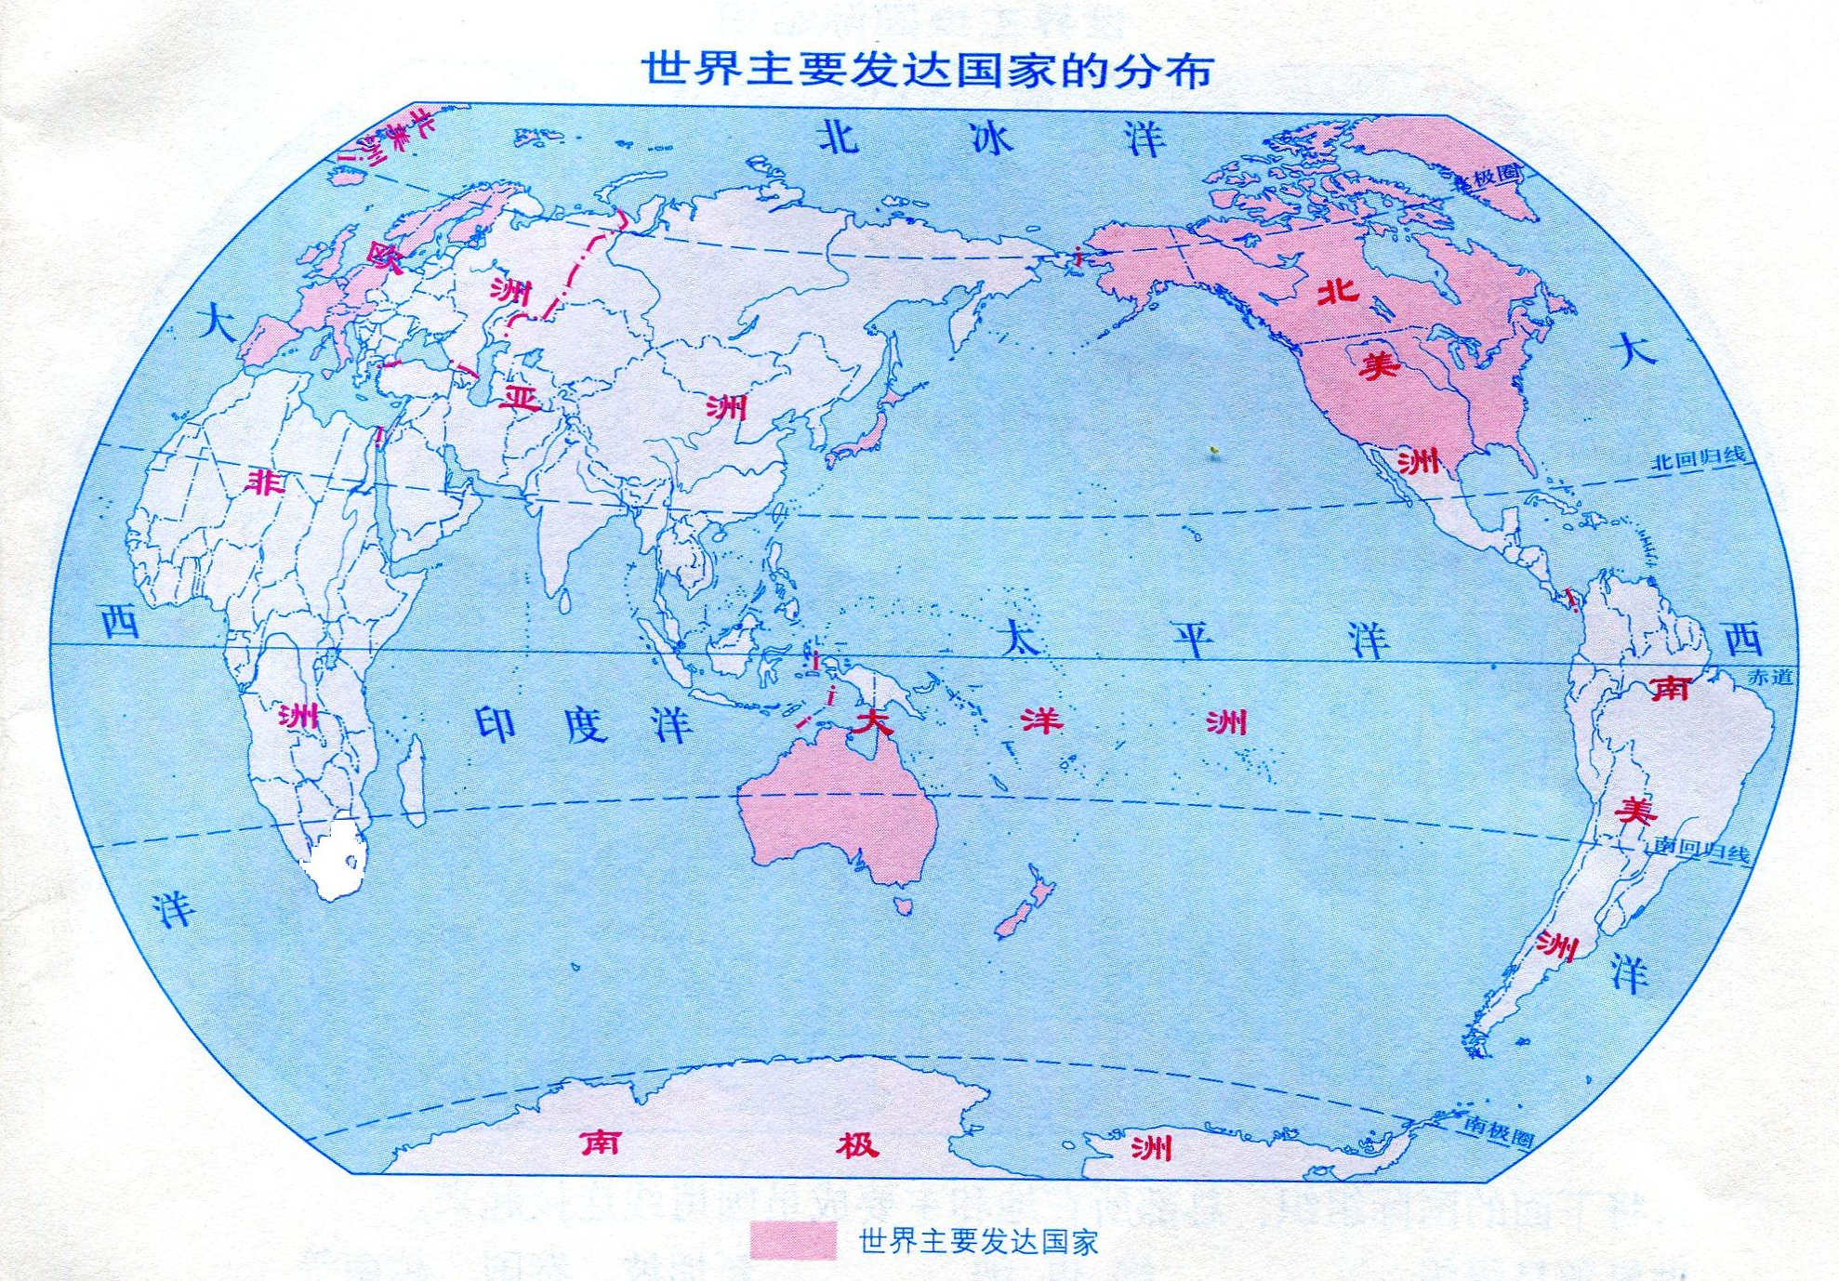
从南北半球看：
发达国家除澳大利亚和新西兰外，主要分布在 半球。
发展中国家主要分布在 半球的南部和 半球。
北
北
南
针对发展中国家与发达国家分布的南北差异，国际上把这种经济发展差别说成是“________”。发展中国家与发达国家之间关于经济、政治等方面问题的商谈，叫做“ ”。发展中国家之间的互助合作，称为“________”。
南北差距
南北对话
南南合作

Slide 25
2．差异
国家类型 | 发达国家 | 发展中国家
人口所占比例 | 小 | 大
国内生产总值所占比例 | 大 | 小
人均国民收入 | 高 | 低
工农业发展状况 | 农业生产水平 ，以 制造业和高新技术产业为主 | 农业生产水平 ，以 型和 型工业为主
生活环境状况 | 市场繁荣，环境优美，人们收入较高，生活条件较好 | 街道集市杂乱拥挤，人们收入较低，生活较为贫困
教育、医疗状况 | 先进 | 较落后
产生差异原因 | 主要是由于 社会经济发展水平 不同造成的
较低
较高
资源
先进
资源加工

Slide 26
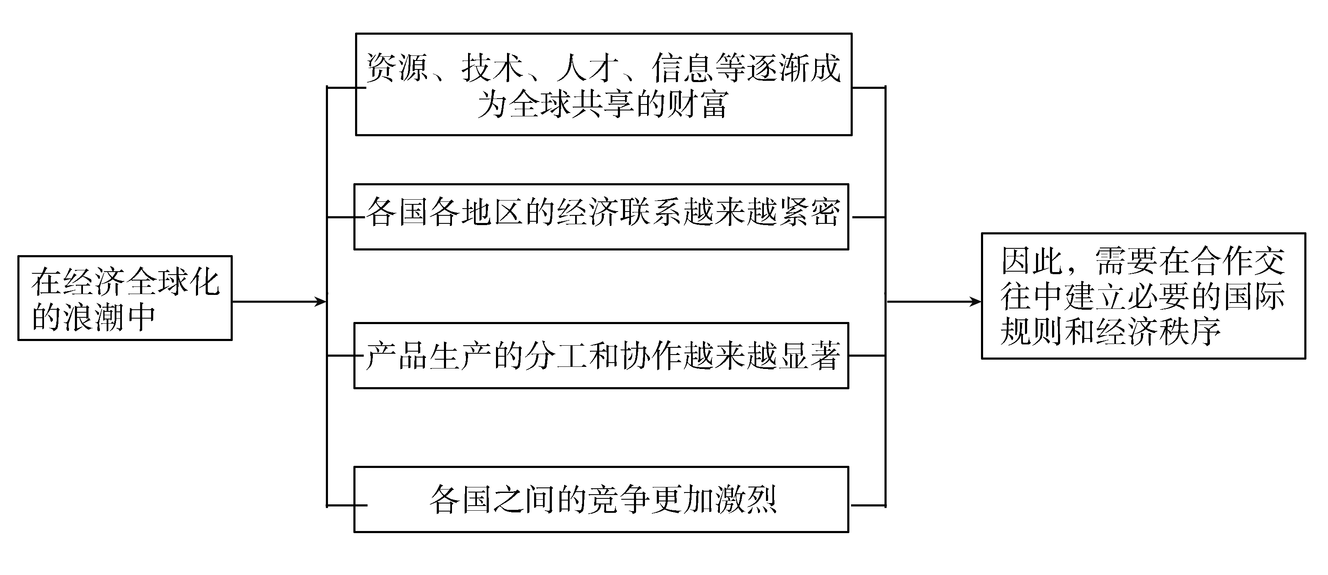
第二节 国际经济合作
一、当今世界经济发展的重要特征： 经济全球化 。
二、表现

Slide 27


三、 国际经济合作中的重要组织
（一）国际组织的标志

Slide 28
（二）重要组织
 | 世界贸易组织 | 联合国
地位 | 重要的国际性经济贸易组织 | 它是世界 规模最大 、 最有影响力 的全球性国际组织
总部 | 瑞士日内瓦 | 美国纽约
主要 职能 | 减少各个国家和地区之间的 贸易限制 ，控制和减免关税，以促进国际贸易的发展 | 共设六大机构，其中安理会的主要职能是 维护国际和平与安全
宗旨 | 促进__世界经济发展和福利进步__，主张 ⑧_贸易自由与公平__
其他 | 中国加入时间： 2001年12月11日 | 五个常任理事国： 中国 、美国、俄罗斯、英国、法国

